Slide 1
Principales actividades, avances, logros, retos y desafíos del Foro Socioeducativo de República Dominicana en el 2016
IX Asamblea CLADE
México, D.F.
Noviembre 2016

Slide 2
Contenido
OBJETIVOS PROGRAMÁTICOS
RESULTADOS ESPERADOS
ESTRATEGIAS
PRINCIPALES ACTIVIDADES Y LOGROS
RETOS Y DESAFÍOS

Slide 3
I. OBJETIVOS PROGRAMÁTICOS
1. Mantener un flujo de información sobre el presupuesto de educación que sirva de base para impulsar acciones dirigidas a mejorar la calidad del gasto, la igualdad, la inclusión, la calidad y el aprendizaje en la educación dominicana.
3. Promover cambios en el imaginario social y en la ciudadanía sobre el derecho a la educación a través de acciones de comunicación estratégica y veeduría social de las políticas educativas, de manera que actores claves (APMAES, OSC, ONG que trabajan educación) integren en sus discursos y demandas el enfoque de derec
4. Fortalecer las capacidades del Foro Socioeducativo en cuanto a sostenibilidad y cumplimiento de sus políticas para garantizar su incidencia en la calidad del gasto, la igualdad, la inclusión, la calidad y el aprendizaje en la educación dominicana.
2. Generar información y presentar propuestas para políticas educativas priorizadas (Carrera docente , Jornada Escolar Extendida, Atención a la primera infancia), que contribuyan para que el gobierno y actores clave cumplan su responsabilidad de garantizar el derecho a la educación como promotor de los demás derechos.

Slide 4
II. RESULTADOS ESPERADOS
1.1. Seis boletines producidos y difundidos por el Foro son utilizados para impulsar medidas orientadas a mejorar políticas educativas, así como para promover el cumplimiento de los compromisos del país con el gasto en educación principalmente en la Estrategia Nacional de Desarrollo y en la Declaración de Lima
2.1. Medidas tomadas por instituciones públicas orientadas a mejorar la calidad del gasto, la igualdad, la inclusión, la calidad y el aprendizaje en la educación dominicana, enfocadas en las políticas priorizadas y contenidos de las demandas seleccionados.
3.1. El Foro Socioeducativo amplia el marco de instituciones y espacios con los cuales se relaciona a nivel nacional e internacional y fortalece su capacidad de aporte en estas instituciones y espacios.
4.1. El Foro Socioeducativo fortalece su rol de incidir en la calidad del gasto, la igualdad, la inclusión, la calidad y el aprendizaje en la educación dominicana.

Slide 5
III. ESTRATEGIAS
1.1. Monitoreo del presupuesto en educación.
2.1. Participación del Foro Socioeducativo en el sistema educativo con posicionamientos que incluyen propuestas orientadas a promover un sistema educativo altamente equitativo, inclusivo y de calidad para todos y todas.
2.2. Generación de información para fortalecer el diálogo informado y contribuir a mejorar las políticas educativas priorizadas y cómo trabajan en conjunto.
3.1. Sensibilización a actores clave de la sociedad civil sobre el derecho a la educación y las responsabilidades del gobiernos y otros actores para el cumplimiento de este derecho.
3.2. Participación del FSE en espacios nacionales de seguimiento a la educación con propuestas para mejorar la financiación, igualdad, inclusión, calidad y aprendizajes en la educación dominicana y la implementación de sistemas de monitoreo y seguimiento a la educación, basados en evidencias.

Slide 6
III. ESTRATEGIAS (Cont.)
3.3. Fortalecimiento de la presencia del Foro en espacios internacionales de seguimiento al derecho a la educación.
3.4. Fortalecida la capacidad de la sociedad civil para ejercer veeduría y hacer incidencia en educación.
4.1. Cumplimiento de las políticas del Foro Socioeducativo
4.2. Seguimiento al Plan Estratégico 2016 – 2018 del Foro Socioeducativo.
4.3. Fortalecimiento de la capacidad de captación de recursos desde diversas fuentes.

Slide 7
IV. PRINCIPALES ACTIVIDADES, AVANCES Y LOGROS 2016

Slide 8
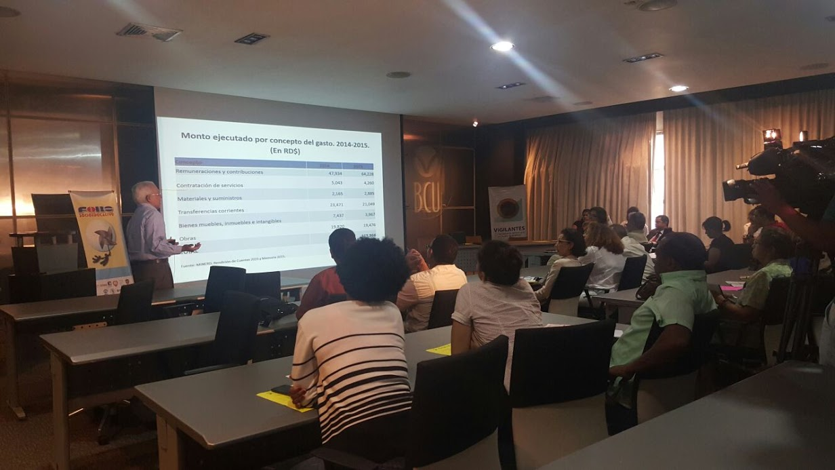
Objetivo programático 1: Mantener un flujo de información sobre el presupuesto de educación que sirva de base para impulsar acciones dirigidas a mejorar la calidad del gasto , la igualdad, la inclusión, la calidad y el aprendizaje en la educación dominicana. - Boletín No. 15 sobre “Monitoreo a la ejecución presupuestaria del MINERD en 2015 y perfil del presupuesto del 2016” en alianza con Ciudad Alternativa y la Fundación InteRed. - Boletín No. 16 “Comportamiento de los indicadores de resultados educativos del período 2013-2015 y monitoreo a la ejecución presupuestaria del MINERD del primer semestre del año 2016”, en alianza con Ciudad Alternativa y la Fundación InteRed. -Presepresentados a la sociedad civil y a la Cámara de Diputados

Slide 9
OBJETIVO PROGRAMÁTICO 2: Generar información y presentar propuestas para políticas educativas priorizadas, que contribuyan para que el gobierno y actores clave cumplan su responsabilidad de garantizar el derecho a la educación como promotor de los demás derechos.
Estudio realizado en alianza con Ciudad Alternativasobre la Jornada Escolar Extendida.
- Presentación en el interior del país con la participación de autoridades educativas y actores escolares.

Slide 10
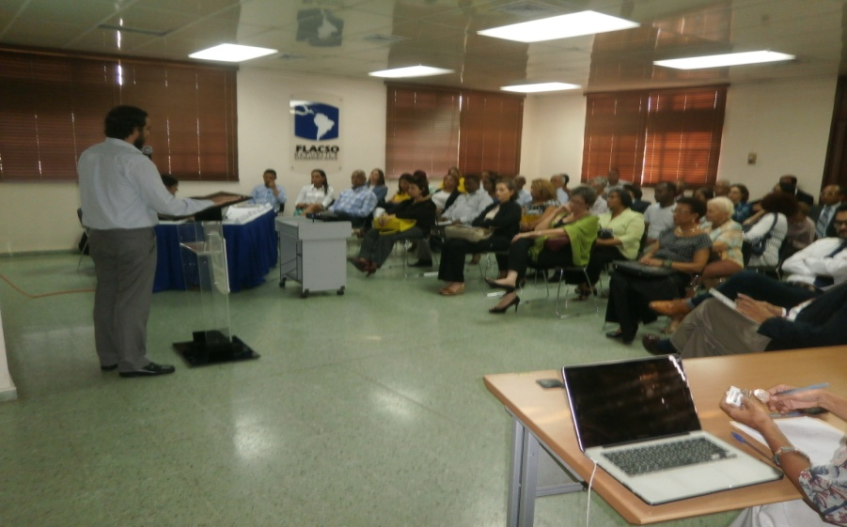
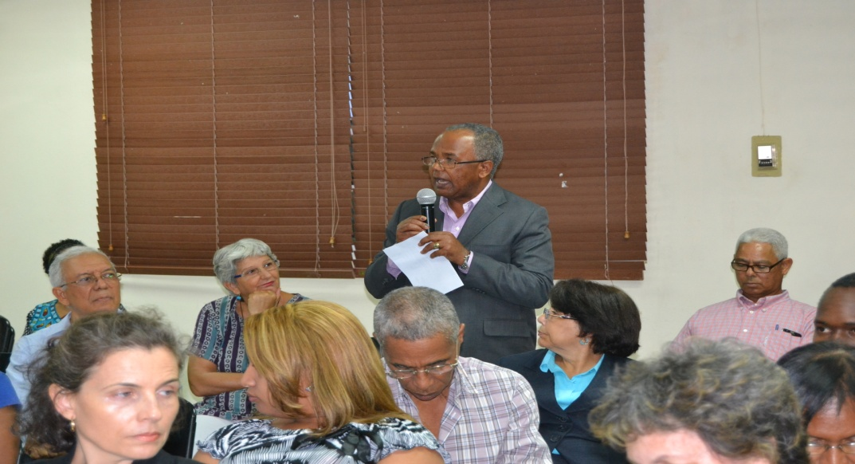
Monitoreo a la implementación de aspectos de la carrera docente en el Pacto Nacional para la Reforma Educativa: Concurso de Oposición, Formación inicial de docentes, Inducción a la carrera docente y Formación continua de docentes

Slide 11
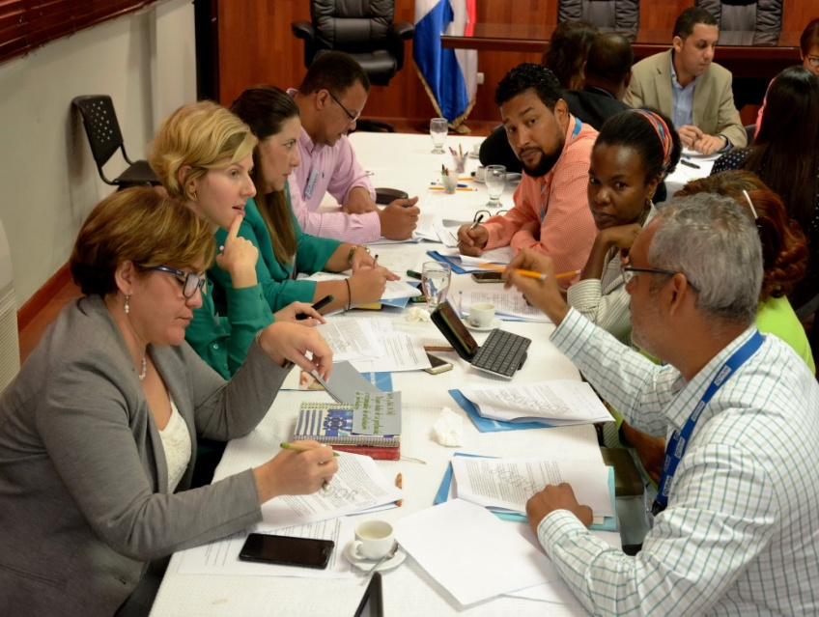
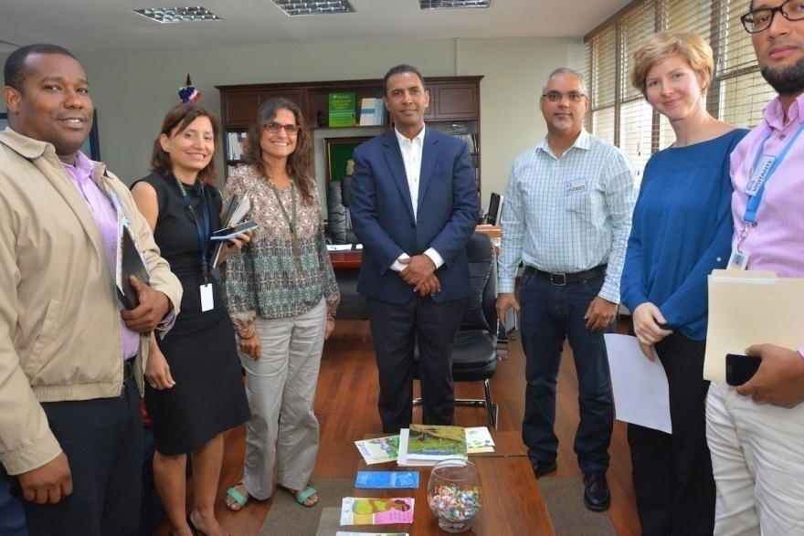
Revisión y discusión del Anteproyecto de Ley que ordena el sub-sistema Nacional de Atención Integral a la Primera Infancia y que regulará el funcionamiento del INAIPI por parte de la comisión de trabajo de primera infancia del Foro.
Entrega del Documento de Comentarios y Observaciones del Foro Socioeducativo y la Mesa Consultiva de Primera lnfancia a la Propuesta de Anteproyecto de Ley que ordena el Subsistema Nacional de Atención integral a la Primera infancia y crea el lNAlPI
Encuentro en la DIGEPEP

Slide 12
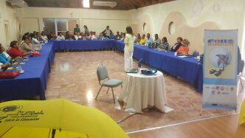
Elaboración TDR investigación “Análisis de las características de los programas de formación continua de docentes del nivel primario que se han ejecutado en los últimos cuatro años y presentación al MINERD
Presentación del estudio “Una campaña que devino en movimiento social (4%) y que impactó en la política educativa. Sistematización de la experiencia de la Coalición Educación Digna (CED) por el cumplimiento de la Ley General de Educación” en el interior del país

Slide 13
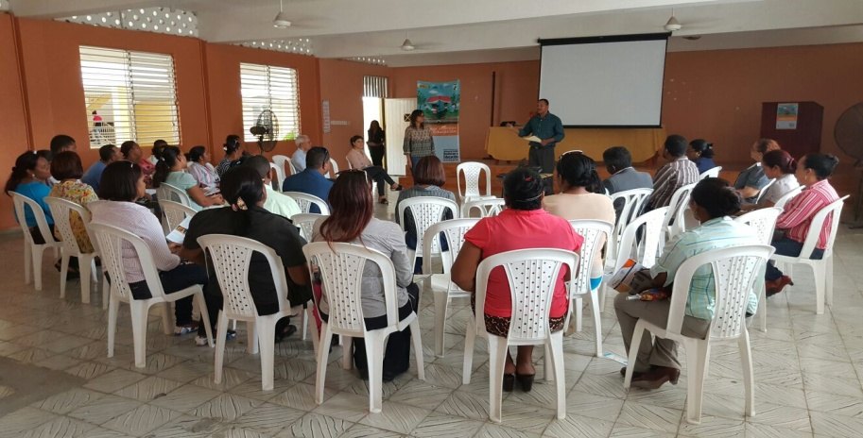
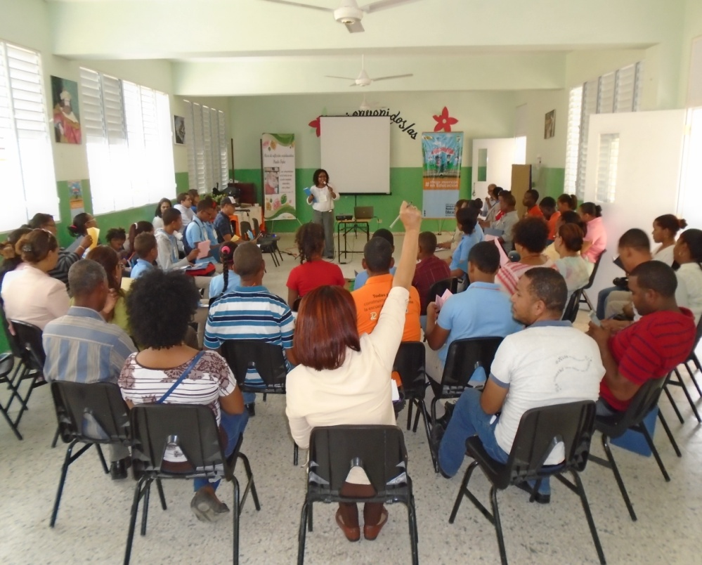
OBJETIVO PROGRAMATICO 3: Ampliar la cobertura de actores del sistema educativo y otros actores clave y fortalecer el impacto de las acciones de información, educación y sensibilización que realiza el Foro.
Celebración de la SAME 2016, cuyo lema nacional fue “Mejor inversión en educación”.

Slide 14
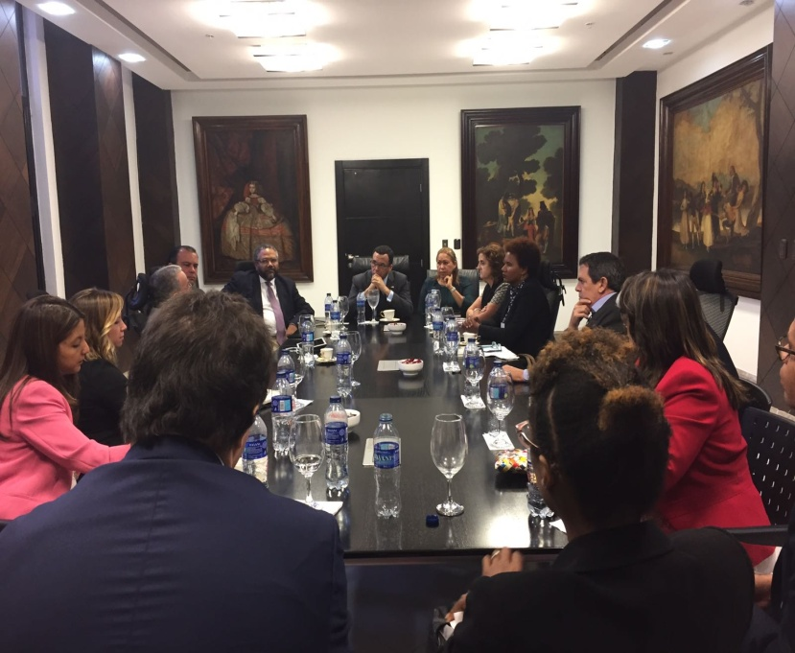
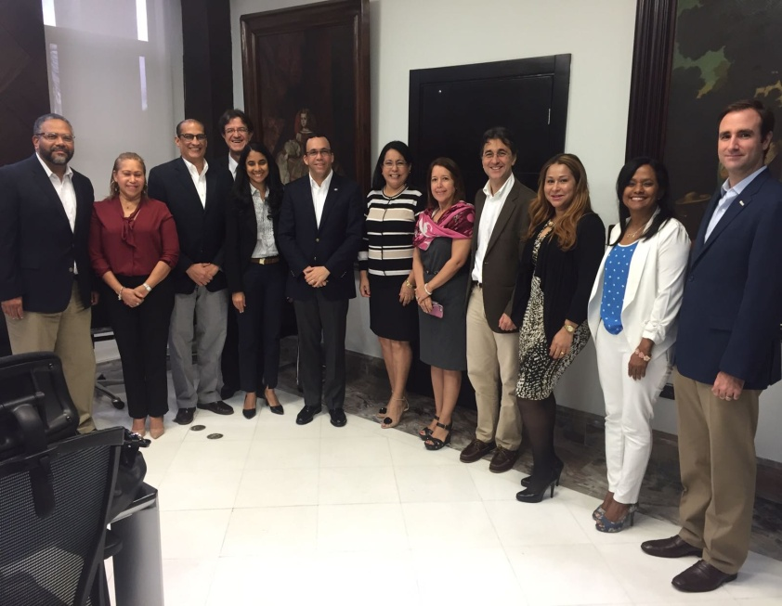
Fortalecimiento del rol del FSE en espacios de seguimiento a la educación: IDEC, Compromiso Político y Social por la Educación, Pacto Nacional para la Reforma Educativa : incorporación de estudios y recomendaciones en documentos claves para formulación de políticas públicas.
Primer Informe Anual de Veeduría del Pacto Nacional para la Reforma Educativa presentado al Ministro de Educación en el MINERD
Participación del Foro en reunión sostenida entre el Arquitecto Andrés Navarro, Ministro de Educación y el Comité de Organización de la IDEC para compartir las perspectivas de IDEC para los próximos cuatro años.

Slide 15
OBJETIVO PROGRAMÁTICO 4: Fortalecer las capacidades del Foro Socioeducativo en cuanto a sostenibilidad y cumplimiento de sus políticas para garantizar su incidencia en la calidad del gasto, la igualdad, la inclusión, la calidad y el aprendizaje en la educación dominicana.
Revisión del plan estratégico del Foro para la adecuación y elaboración de la propuesta presentada al FRESCE 2016/2018 y los planes detallados y presupuestos del 2016 y del 2017.
Seguimiento permanente al plan operativo del FSE.
Elaboración de informes narrativos trimestrales y semestrales e informes financieros trimestrales.
Creadas y en funcionamiento comisiones de trabajo de las políticas educativas priorizadas.

Slide 16
V. RETO PRINCIPAL Y ALGUNOS DESAFÍOS

Slide 17
De cara a incidir en el mejoramiento de la calidad y la equidad de la educación en República Dominicana, el Foro Socioeducativo tiene el reto principal de consolidar, profundizar y ampliar el posicionamiento que ha alcanzado como interlocutor válido frente a diferentes actores del Sistema Educativo y esto implica:
Extender la experiencia del Observatorio del Presupuesto en Educación a otros aspectos relevantes para el mejoramiento de la calidad y la equidad de la educación.
Fortalecer y diversificar las líneas de acción referidas a investigación, monitoreo y evaluación de manera que pueda estar constantemente generando información valiosa para sustentar sus propuestas
Establecer mecanismos de diálogo sistemático con las autoridades del MINERD y demás actores que determinan los cursos de acción en los aspectos que el Foro Socioeducativo haya priorizado.
Formular y visibilizar propuestas estructuradas, fundamentadas, actualizadas y consensuadas sobre los aspectos priorizados.

Slide 18
Algunos desafíos
El cambio de autoridades educativas a partir de agosto del 2016 ha limitado el desarrollo de algunas acciones iniciadas en las políticas educativas priorizadas y los cambios que se están impulsando desde el Foro Socioeducativo.
El proceso de conformación y funcionamiento de las comisiones de trabajo ha tomado más tiempo del previsto y ha afectado el desarrollo de algunas actividades planificadas.
Diversificar las modalidades en las cuales las capacidades de las instituciones miembros sean aprovechadas por el Foro y para que éste se constituya en valor agregado para las instituciones;
Desarrollar planes y estrategias de comunicación que le permitan: ampliar las audiencias, obtener mejor respuesta a las convocatorias, mayor presencia en medios de comunicación, relación más fluida con los medios de comunicación, ampliar las visitas y lograr mayor aprovechamiento de la web y las redes sociales.
Disponer a tiempo de informaciones clave para producir informes; difusión oportuna de resultados de estudios (JEE) para incidir en formulación políticas.
Definir y poner en marcha una estrategia de sostenibilidad del Foro.

Slide 19
Agilizar el envío de las transferencias del FRESCE para desarrollar las actividades en el tiempo previsto.
Disponer a tiempo de los formatos, orientaciones, documentos que apoyan la elaboración de propuestas y presupuestos, así como los informes narrativos (trimestrales y semestrales) y financieros para garantizar la entrega de dichos productos en los tiempos establecidos.
La mayoría de los documentos producidos por la CME son enviados en inglés y posteriormente en español, lo que implica ciertos retrasos en el desarrollo de los trabajos.

Slide 20
MUCHAS GRACIAS!!

